Slide 1
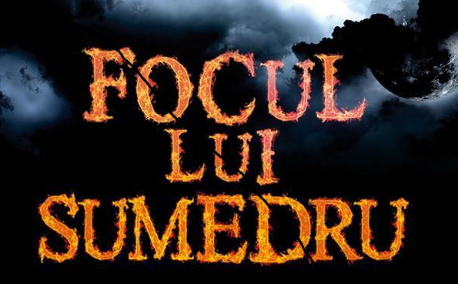
”HAI LAFOCUL LUI SUMEDRU” LEGENDĂ, SEMNIFICAȚIE, IMPLICARE

Slide 2
CINE ESTE SUMEDRU?
Sumedru, personaj al Panteonului românesc, este incinerat simbolic la Focul lui Sumedru, patron al iernii pastorale, care a preluat numele si data de celebrare a Sfântului Mare Mucenic Dumitru de la Tesalonic, la data de 26 octombrie din calendarul ortodox.
Sumedru este posibil sa fi fost un vechi zeu care murea si invia in vechea noastra cultura traditionala. Specialistii, precum Ion Ghinoiu in cartea sa “Comoara satelor, calendar popular”, ne explica ca tinerii aduna vreascuri in aceasta noapte si inalta focuri uriase.

Slide 3
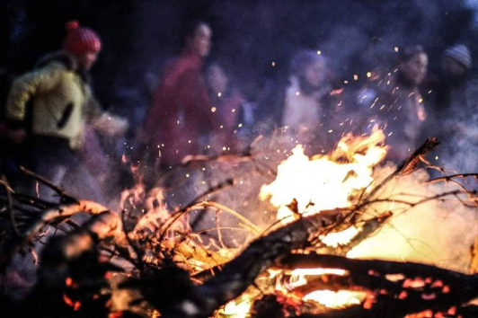
LEGENDA LUI SUMEDRU
Legenda spune ca Dumnezeu i-a chemat la El sa le încredinteze cheile vremii, pe Sângeorz si Sâmedru:
„Iaca de acum va încredintez voua cheile vremii si la porunca mea aveti sa închideti mai devreme sau mai târziu, vremile anului. Sfintii au primit cheile si unul a plecat în dreapta, si unul în stânga. Când se aude troncanit de broaste, Sângeorzul întinde mâna si ia cheile din mâna lui Sâmedru, si mereu închide iarna cu o cheie, iar cu cealalta deschide primavara, vremurile bune, caci prin glasul broastei a primit o veste si porunca de la Dumnezeu. Când pasarile calatoare sunt duse de la noi, când nu se mai aude troncanit de broasca, Sâmedru întinde mâna si primeste cheile de la Sângeorzul, apoi cu graba închide vremea buna cu o cheie si cu cealalta deschide iarna. Ei poarta cheile la brâu, ca nu cumva sa le fure cineva din usile vremii si sa se joace cu vremea cum le place.”

Slide 4
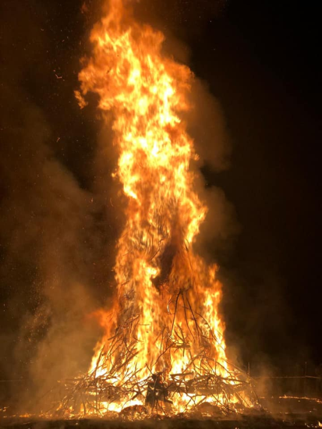
CE ESTE “FOCUL” LUI SUMEDRU?
“Focul lui Sumedru“ este sarbatoarea care vrea sa tina toamna pe loc. Ciobanii afla înaintea meteorologilor cum va fi vremea in iarna urmatoare. Obiceiul stravechi are si o vorba populara: “Hai la Focul lu’ Sumedru/ C-a taiat Dumitru iedu’… “. Local, chemarea era facuta de flacai, care colindau din casa în casa în ziua de 25 octombrie cu strigatura de mai sus. Data Sfântului Dimitrie, 26 octombrie, figureaza în „Calendarul Popular” drept „Ziua lui Sumedru”, ziua când se desfac stânile.

Slide 5
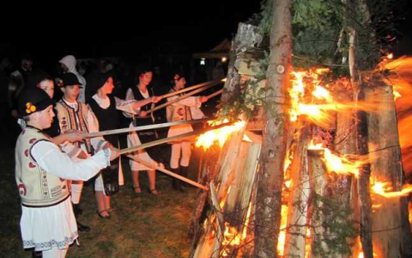
CUM SE SARBATOREA FOCUL LUI SUMEDRU ACUM UN SECOL?
Unul dintre cei mai mari etnologi români, Tudor Pamfile, descria acum mai bine de 100 de ani, în lucrarea "Sărbătorile la români” desfăşurarea ceremoniilor din noaptea “Focului lui Sumedru”.
“Vreo şapte-opt flăcăi, fraţi ori rude de-ale lor, duc pe sus un brad mare ‹‹cât o turlă de biserică››, pe care, cu mare greutate o pun într-o groapă făcută în pământ, curăţind-o pe-o parte de crăci, cât un stat de om. Aici pun întâi strujele, apoi aşchii subţiri şi ţăndări de lăturoi, ca să facă ceva jăratec, iar deasupra şi printre ramuri grămădesc din răsputeri cetina adusă. Şi când clopotele de vecernie pornesc să sune, se aude: - Hei, gata? Un copil auncă o luminărică aprinsă în strujele uscate. Puţin fum şi îndată limbi de foc aleargă în toate părţile căutând pradă de rumegat. Vârful plăpând al bradului se suceşte o dată, ca şarpele prins de cap, aruncă potop de ghimpi roşii şi-şi pleacă’--n jos căpuşorul răpus. - Hai la focul lui Sumedru! Bradul se mistuie mereu. În acest timp se’ndreaptă spre foc babe, neveste de toată mâna cu şiruri întregi de covrigi, cu câte o traistă de nuci, ori de mere, cu felii de pâine caldă, mai cu colăcei anume făcuţi şi spoiţi pe deasupra cu miere, în scurt, cu tot felul de mirodenii de-ale pământului. Şi pe când femeile împart, pe când copii cer, în mijlocul acestui sgomot asurzitor, din când în când se aude strigătul: - Hai la focul lui Sumedru! Bradul se mistuie mereu, dar poporul de ‹‹ţoi gălăcioşi›› nu-i dă pace în nici un chip. Când şi când aruncă peste el din celtina de alături şi-l chinuieşte aşa, până târziu în noapte. Vin alte femei cu bunătăţi de împărţit, valurile de strigăte se aud din nou, iar când noaptea se lasă cu totul, băieţii pornesc la cărat apă spre a stinge focul, căci din pricina vântului ar putea aduce primejdii. După ce şi aceasta s’a sfârşit, fiecare pleacă spre casa lui, cu traista plină de pâine şi poame.”

Slide 6
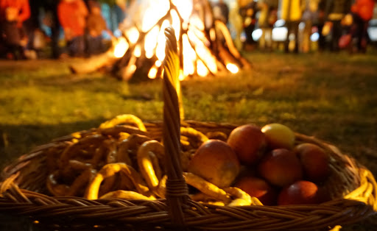
RITUALURI, DATINI SI SUPERSTITII DE SUMEDRU
Traditia din satele romanesti ne spune ca ajunul Sfântului Dumitru se mai numeste popular si “Mosii lui Sfântul Dumitru” sau “Mosii de brânza si de lapte”. Crestinii l-au suprapus pe Sanmedru sarbatorii Sfântului Dumitru, care, dupa traditie, este „culegatorul si strângatorul tuturor pâinilor si al fructelor”. Aceasta sarbatoare era menita sa le arate oamenilor satului si sa ii avertizeze despre capriciile vremii. Dupa ce focul se linistea gospodarii erau atenti la zorii noii zile. Atunci puteau primi semne despre cum va fi iarna in acel an. Ciobanii erau primii care vegheau aceste stari si superstitii. Daca dimineata se va scula întâi o oaie alba si va pleca în jos (sud) iarna va fi grea; iar daca se va scula o oaie neagra si va pleca în nord, iarna va fi usoara. Daca oile se culcau in acea noapte gramada, iarna va fi grea, iar daca oile vor dormi rasfirate, iarna va fi blanda.

Slide 7
IMPLICAREA COPIILOR DIN GRĂDINIȚA NOASTRĂ
Acest obicei, Focul lui Sumedru, în orașul nostru are o însemnătate deosebită, pe langă participarea la desfășurarea obiceiului se organizează și un târg unde se vând lucrări realizate de catre copii și cadre didactice din diverse materiale, predominând materialele realizate din legume și fructe, iar banii adunati se donează unui caz special, astfel copiii sunt implicați in desfășurarea acestui eveniment și învață care este însemnătatea acestuia și că este bine să dăriuim și celor care sunt mai puțin instăriți.

Slide 8
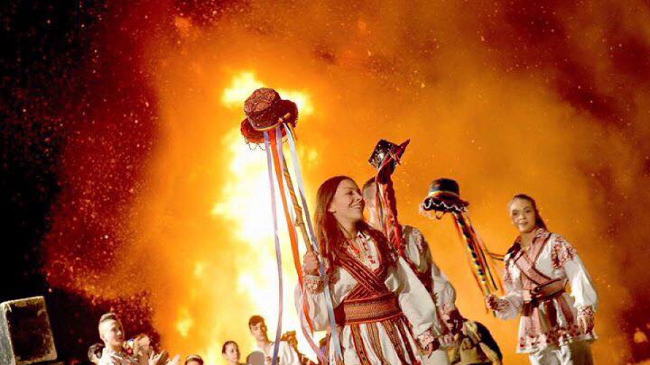
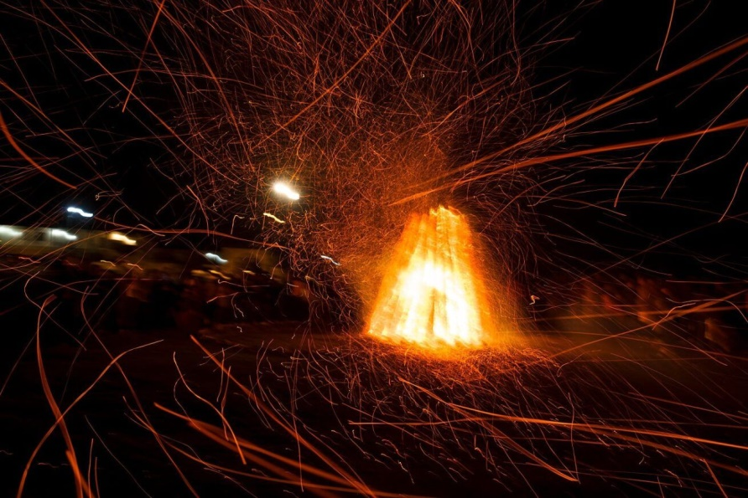
IMAGINI REPREZENTATIVE ALE SĂRBĂTORII

Slide 9
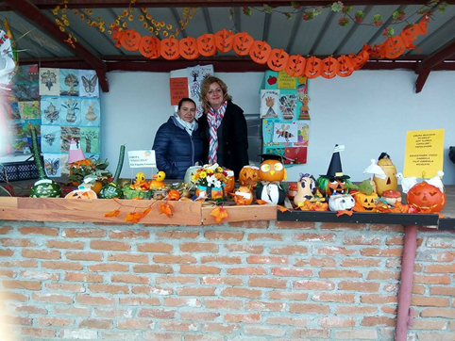
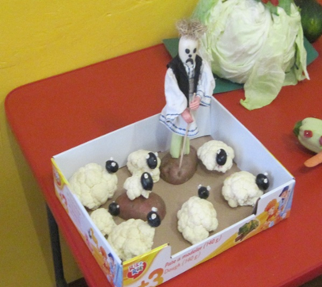
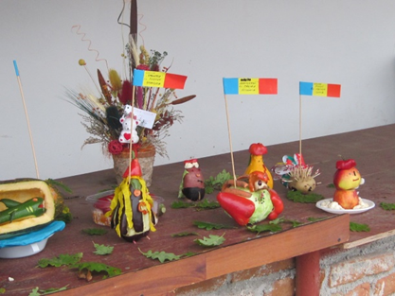
FOCUL LUI SUMEDRU ÎN GRĂDINIȚA NOASTRĂ

Slide 10
VĂ MULȚUMIM!
Anghelina Raissa Maria,
Grupa mică
Topoloveni, Argeș
PROF. ÎNV. PREȘCOLAR: FILIP GABRIELA
G.P.P ”Lumea Copiilor”, Topoloveni, Argeș
Adresa mail: gabriela.nicoleta95@yahoo.com

